Slide 1
星光L用户画像对比概况
截止8月5日，星光L用户画像收集了836份，其中7月16日前511份，7月16日后325份。
□ 基础特性：女性、30岁以下年轻用户、个体经营者及中等收入（15-35万）家庭比例明显上升。
□ 触媒习惯：抖音仍是首要了解渠道，车主口碑影响增强，官方广告和正面新闻的决策影响下降。
□ 决策关注点：品牌档次和售后服务关注度小幅提升，对置换补贴等价格刺激的敏感度下降。
□ 产品选择：竞品对比重心从同门车型（华境S/星光730）转向零跑C16、长安启源Q07。
□ 旧车来源：合资燃油车置换占比有所提升。
结论对应数据
结论维度 | 关键指标 | 7月16日前 | 7月16日后 | 变化
基础特性 | 女性 | 20.2% | 27.7% | +7.5个百分点
基础特性 | 30岁及以下 | 9.1% | 12.9% | +3.7个百分点
基础特性 | 个体工商户 | 18.4% | 23.4% | +5.0个百分点
基础特性 | 家庭年收入15-35万元 | 38.8% | 46.2% | +7.4个百分点
触媒习惯 | 抖音（了解渠道） | 38.9% | 37.8% | -1.2个百分点
触媒习惯 | 车主口碑（决策信息） | 10.9% | 15.7% | +4.9个百分点
决策关注 | 官方广告（决策信息） | 38.5% | 34.2% | -4.4个百分点
竞品对比 | 华境S＋星光730 | 39.3% | 34.7% | -4.5个百分点
竞品对比 | 零跑C16＋长安启源Q07 | 16.6% | 23.1% | +6.5个百分点
旧车来源 | 合资燃油车 | 44.9% | 46.9% | +2.0个百分点
注：变化为百分点；多选题按有效提及次数计算。汽车垂媒在两阶段存在合并项与拆分项差异，因此未直接比较。

Slide 2
华境S用户画像对比概况
截止8月5日，华境S用户画像收集了3989份，其中6月2242份，7月1526份，8月221份。
□ 基础特性：新一线城市用户占比提升，零售商贸和个体户比例上升，用户年轻化，但高收入用户占比降低。
□ 触媒习惯：汽车垂媒影响下降，抖音影响力逐步提高。
□ 决策关注点：用户口碑和品牌档次成为关注增多的因素，也更常被车主列为推荐华境S的理由。
□ 产品选择：竞品对比总体变化不大，零跑C16增程版（价格相似）的占比上升。
□ 旧车来源：合资燃油车仍是主要置换来源，占比小幅提升。
结论对应数据
结论维度 | 关键指标 | 6月 | 7月 | 变化
基础特性 | 新一线城市 | 23.3% | 28.7% | +5.4个百分点
基础特性 | 35岁及以下 | 30.7% | 38.3% | +7.6个百分点
基础特性 | 商贸零售与个体经营 | 8.8% | 10.1% | +1.3个百分点
基础特性 | 个体工商户 | 14.8% | 17.7% | +2.9个百分点
基础特性 | 家庭年收入30万元以上 | 23.9% | 19.9% | -4.0个百分点
触媒习惯 | 汽车垂媒 | 15.7% | 12.5% | -3.2个百分点
触媒习惯 | 抖音 | 34.9% | 37.8% | +2.9个百分点
推荐理由 | 用户口碑 | 13.7% | 15.8% | +2.2个百分点
推荐理由 | 品牌档次 | 6.7% | 8.0% | +1.2个百分点
竞品对比 | 零跑C16增程版 | 4.9% | 6.2% | +1.3个百分点
旧车来源 | 合资燃油车 | 57.5% | 58.1% | +0.6个百分点
注：变化为百分点；多选题按有效提及次数计算。年龄和收入为相关区间合并口径。

Slide 3
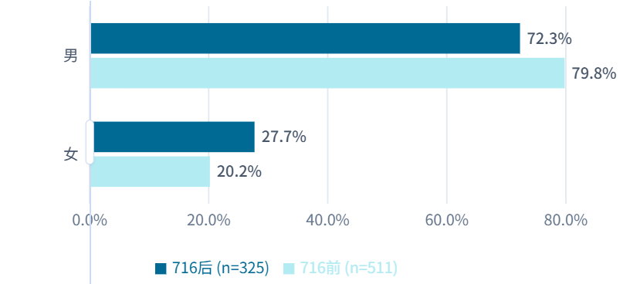
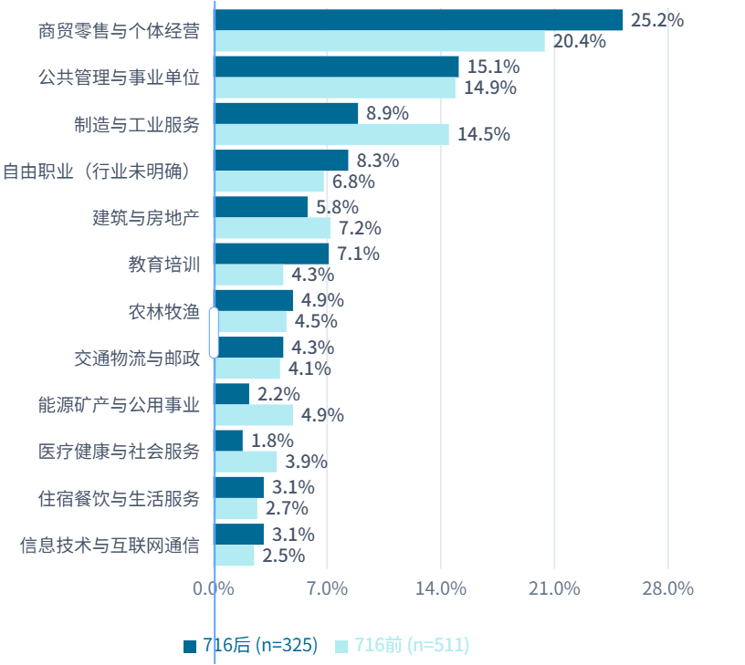
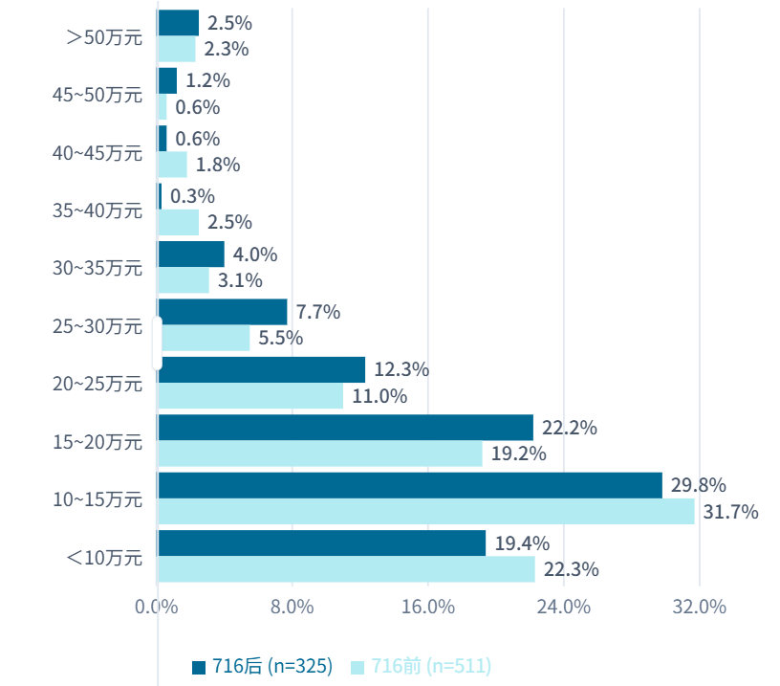
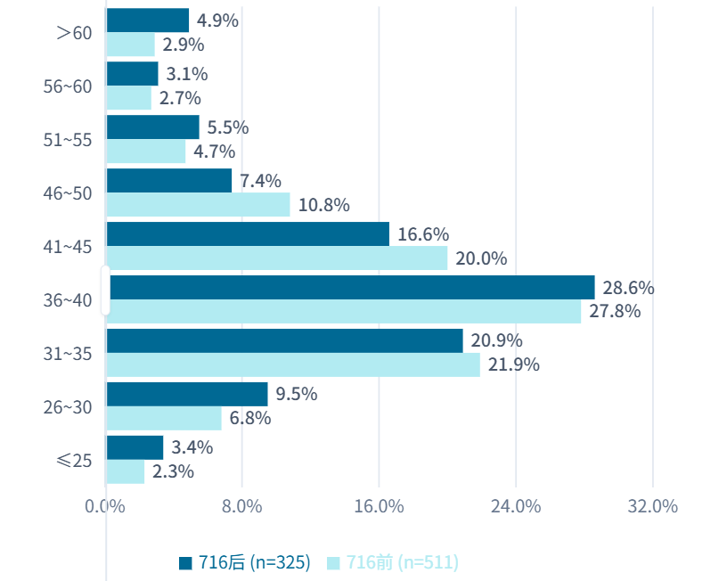
星光L用户画像分析-基础特征
716前后基础特征的变化
女性占比提升；
30岁以下年轻用户占比提升；
工商零售与个体经营者占比提升；
中等收入（15-35万）家庭比例明显上升。

Slide 4
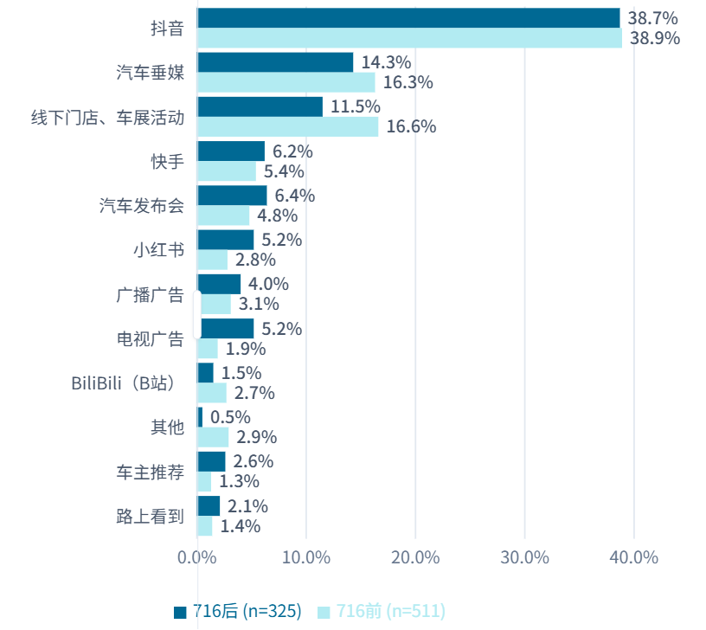
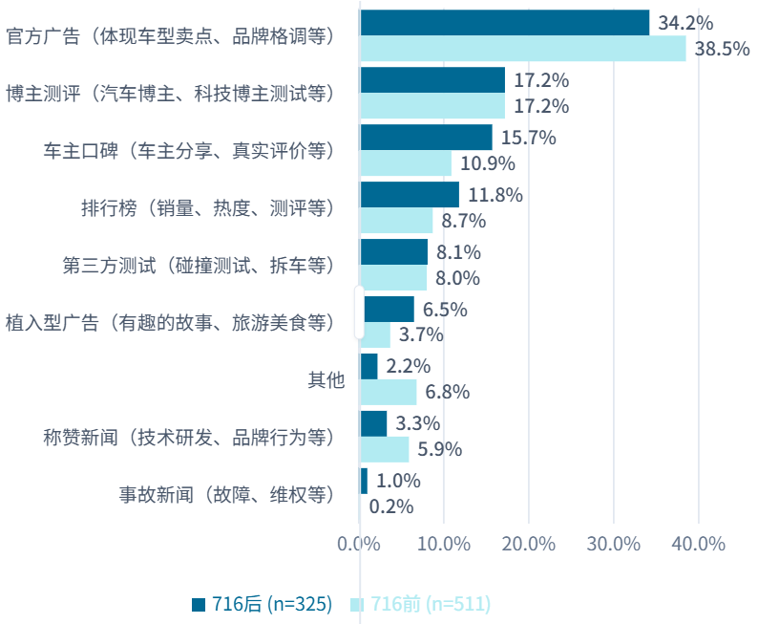
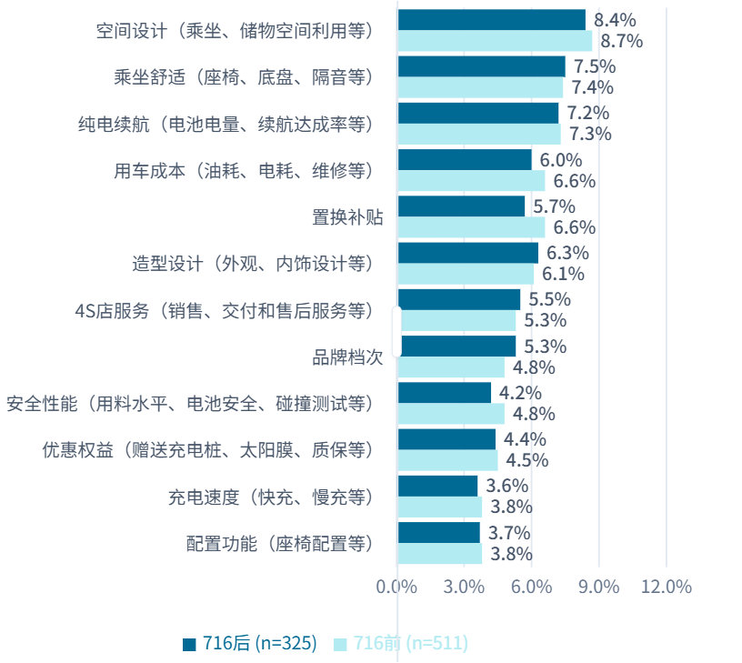
星光L用户画像分析-决策关注
信息获取和决策路径发生变化
小红书和传统广告占比进一步提升，汽车垂媒、车展活动逐步下降
车主口碑占比显著提升，官方内容占比下降
决策关注点变化
用户对品牌档次、产品口碑、产品品质、产品的售后服务关注度提升，对置换补贴等价格相关刺激的敏感度下降

Slide 5
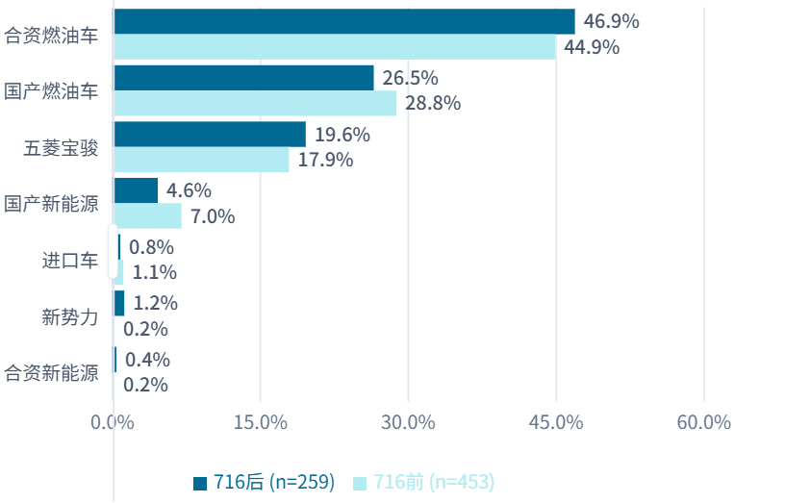
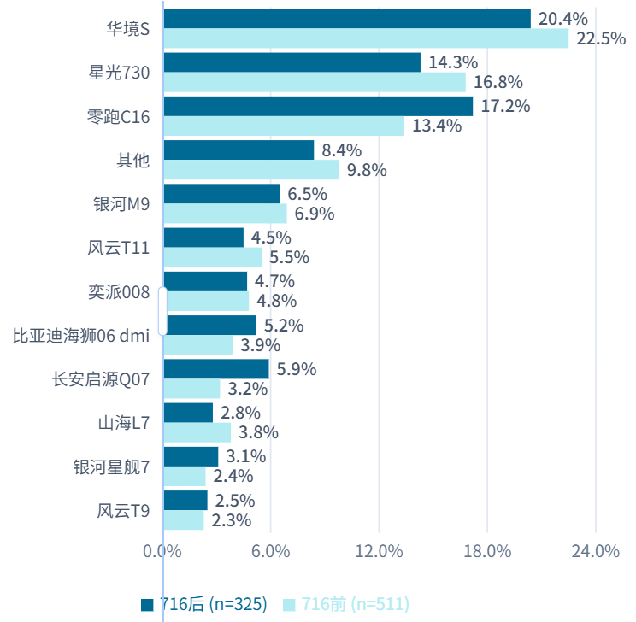
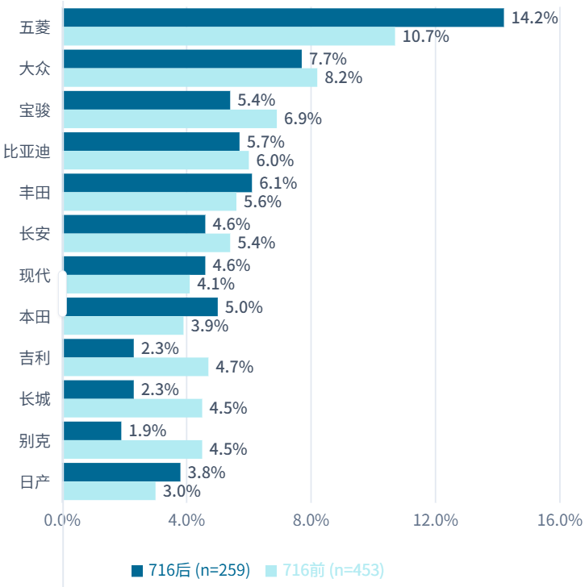
星光L用户画像分析-车型对比
对比车型变化
竞品对比重心从同门车型（华境S/星光730）转向零跑C16，启源Q07
置换来源变化
合资燃油车的产品置换的占比明显提升

Slide 6
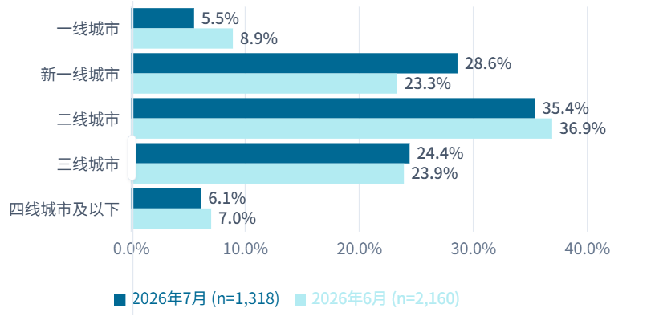
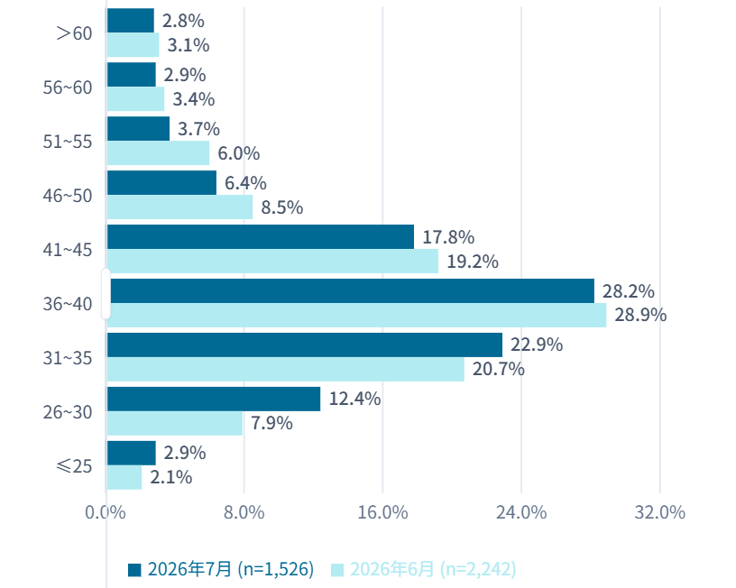
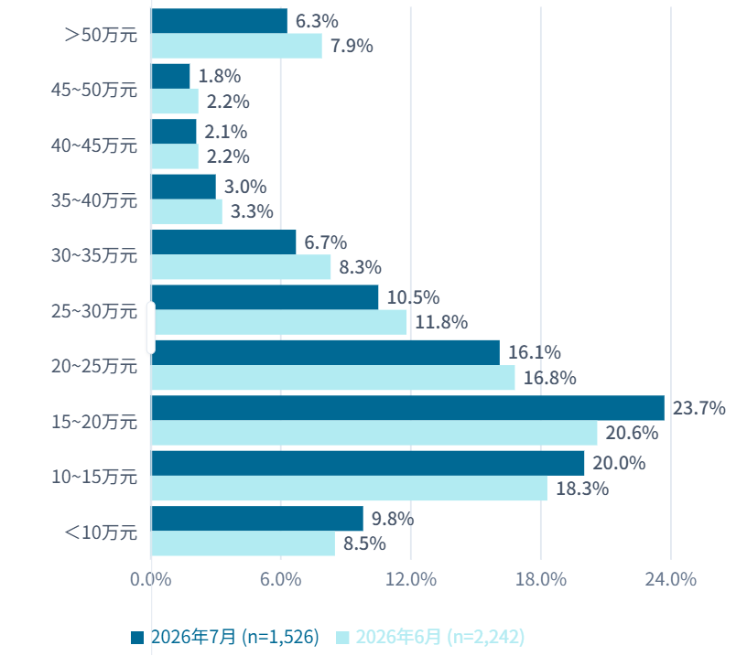
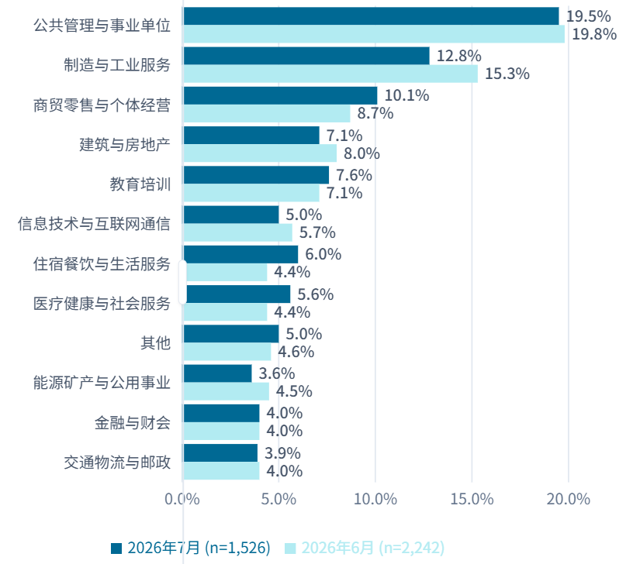
华境S用户画像分析-基础属性
6、7月前后基础特征的变化
新一线城市占比显著提升；
35岁以下年轻用户占比提升；
工商零售与个体经营者占比提升、制造业从业者占比下降；
低等收入（20万以下）家庭占比上升。

Slide 7
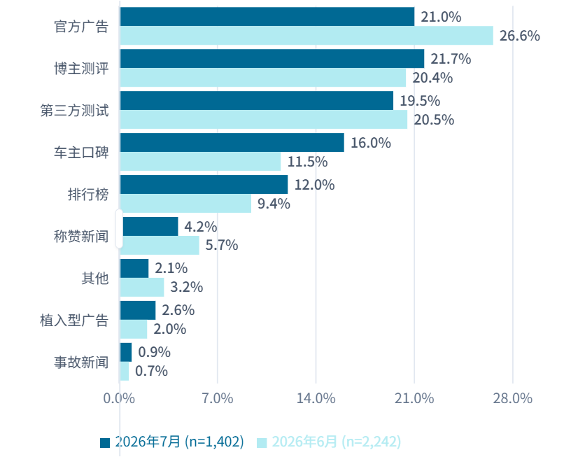
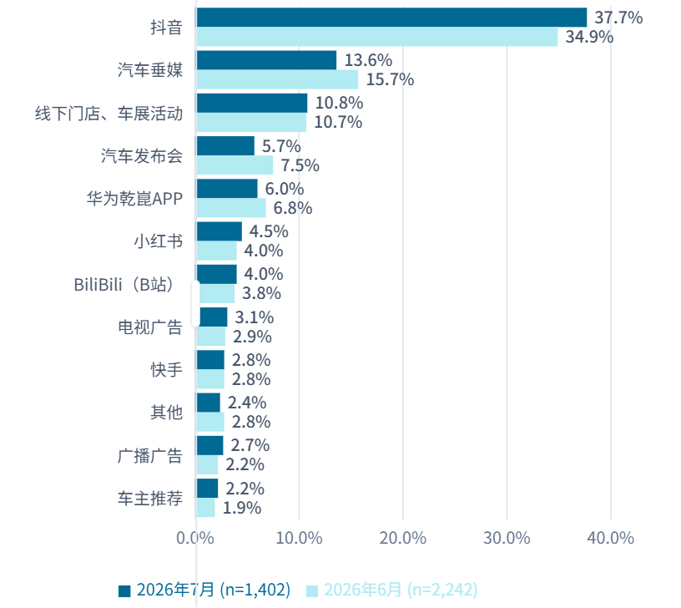
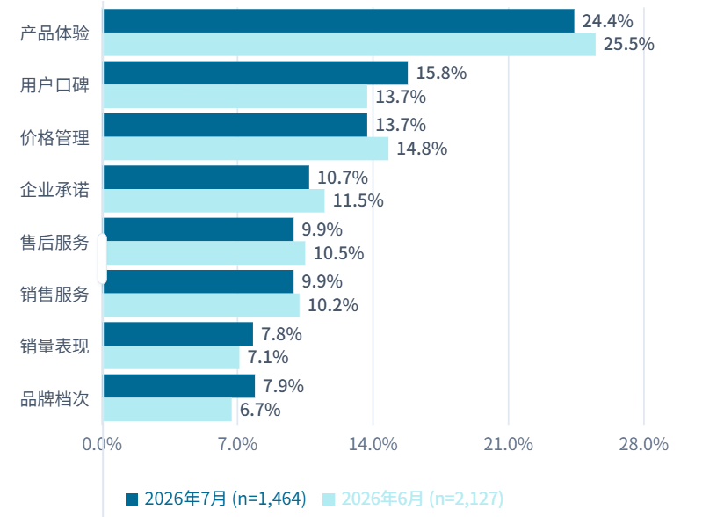
华境S用户画像分析-决策关注
信息获取和决策路径发生变化
抖音占比进一步提升，汽车垂媒逐步下降
车主口碑和排行榜占比显著提升，官方广告占比显著下降
用户推荐的亮点中用户口碑占比提升

Slide 8
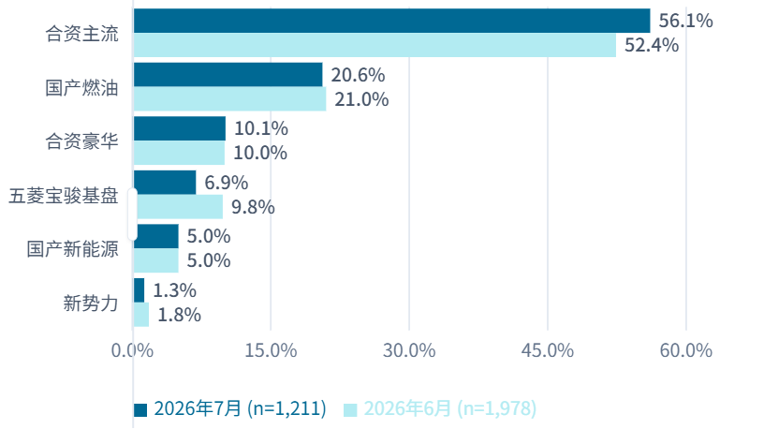
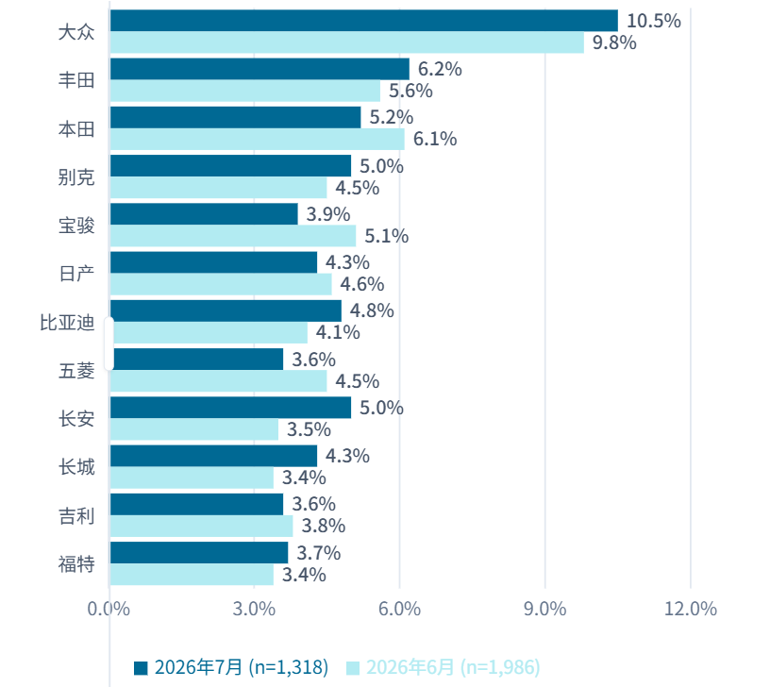
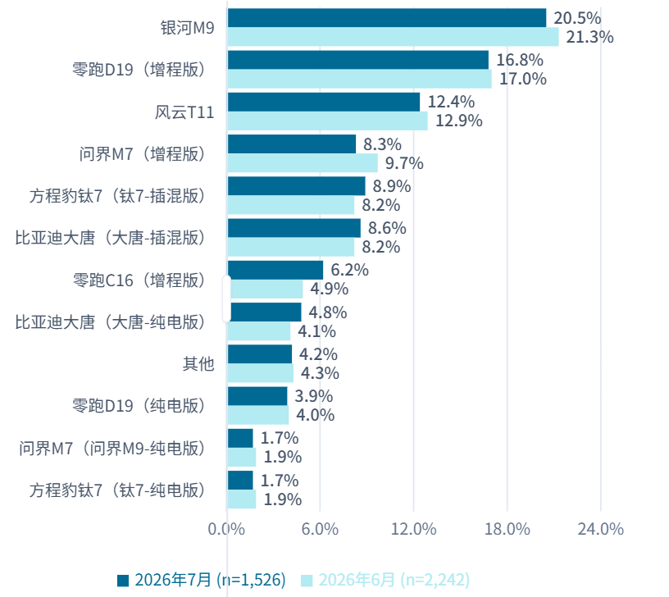
华境S用户画像分析-车型对比
对比车型变化
竞品对比的总体变化不大，零跑C16增程版（价格相似）的占比上升
置换来源变化
合资主流的产品置换的占比明显提升

